Slide 1
মাল্টিমিডিয়া ক্লাসে
স্বাগতম

Slide 2
পরিচিতিঃ
রাজেন্দ্র চন্দ্র দাস
প্রভাষক পদার্থ বিজ্ঞান
হবিগঞ্জ দারুচ্ছুন্নাৎ কামিল মাদরাসা
E-mail:rajendrach83@gmail.com
youtube: Habiganj Eschool

Slide 3
পাঠ পরিচিতি
শ্রেণিঃ একাদশ
বিষয়ঃ পদার্থ বিজ্ঞান
অধ্যায়ঃ ৬স্ট “মহাকর্ষ ও অভিকর্ষ ”

Slide 4
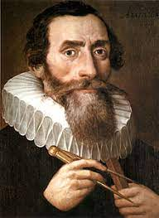
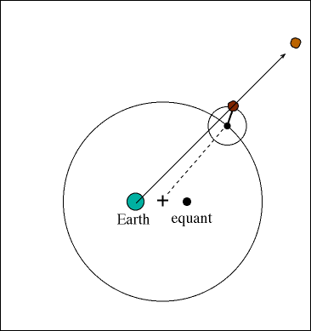
প্রিয় শিক্ষার্থীরা চিত্র গুলো দেখে কি বুঝতে পারছ বলতো?
জোহান কেপলার
কেপলারের সূত্র

Slide 5
পাঠ ঘোষনাঃ
কেপলারের সুত্র

Slide 6
হ্যাঁ প্রিয় শিক্ষার্থী তোমরা ঠিক অনুমান করতে পেরেছো । আমরা আজ শিখব ----
কেপলারের সুত্র

Slide 7
শিখণ ফল --
গ্রহের গতি সম্পর্কিত কেপলারের সূত্র বর্ণনা করতে পারবে।
নিউটনের মহাকর্ষ সূত্র ব্যবহার করে কেপলারের সূত্রের গানিতিক রাশিমালা প্রতিপাদন করতে পারবে।

Slide 8
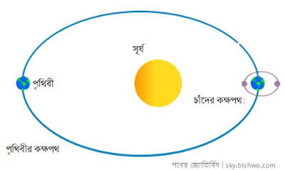
কেপলারের সূত্র
জোহান কেপলার, বিজ্ঞানী টাইকোব্রাহার গ্রহগতি সম্পর্কিত বিভিন্ন তথ্য বিশ্লেষণ করে দেখতে পান যে গ্রহগুলোর গতির ক্ষেত্রে একটি নিয়মানুবর্তিতা বর্তমান। এসব নিয়মানুবর্তিতাই কেপলারের সূত্র।
১ম সূত্রঃ প্রতিটি গ্রহই সূর্যকে একটি ফোকাসে রেখে উপবৃত্তাকার কক্ষ পথে ঘুরে।

Slide 9
কেপলারের ২য় সূত্র
গ্রহ ও সূর্যের সংযোজক সরলরেখা সমান সময়ে সমান ক্ষেত্রফল অতিক্রম করে।

Slide 10
কেপলারের ৩য় সূত্র
সূর্যের চারদিকে প্রতিটি গ্রহের আবর্তনকালের বর্গ আর কক্ষ পথের অর্ধপরাক্ষের ঘনফলের সমানুপাতিক।
যে কোন গ্রহের কক্ষপথের অর্ধ পরাক্ষ a এবং ঐ গ্রহের সূর্যকে একবার প্রদক্ষিন করতে সময় লাগে T । তাহলে তৃতীয় সূত্র মতে,
$$T^{2}∞a^{3}$$
গ্রহগুলোর অর্ধ পরাক্ষ $a_{1,}$ $a_{2,}$ $a_{3,}$…..হলে গ্রহগুলোর আবর্তন কাল $T_{1}$, $T_{2}$, $T_{3}$….হলে
$\frac{{T_{1}}^{2}}{{a_{1}}^{3}}$= $\frac{{T_{2}}^{2}}{{a_{2}}^{3}}$= $\frac{{T_{3}}^{2}}{{a_{3}}^{3}}$= ধ্রুব

Slide 11
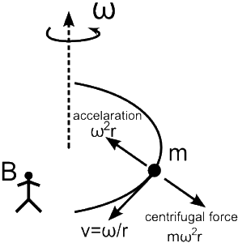
মহাকর্ষ সুত্র হতে কেপলারের সূত্র
ধরি mভর বিশিষ্ট Pগ্রহটি rব্যাসার্ধের বৃত্তাকার কক্ষপথে ঘুরছে।
মহাকর্ষ বল $F_{G}$=$\frac{GMm}{r^{2}}$ M পৃথিবীর ভর।
কেন্দ্রমুখী বল $F_{c}$=$\frac{{mv}^{2}}{r}$
সুতরাং , $F_{G}$= $F_{c}$
or, $\frac{GMm}{r^{2}}$= $\frac{{mv}^{2}}{r}$
সূর্যের চারদিকে ঘূর্ণায়মান গ্রহের পর্যায়কাল T হলে,
T=$\frac{2πr}{v}$ or, v=$\frac{2πr}{T}$

Slide 12
চলমান
$\frac{GMm}{r^{2}}$=${\frac{m}{r }(\frac{2πr}{T})}^{2}$
$\frac{GMm}{r^{2}}$=$\frac{m4π^{2}r^{2}}{rT^{2}}$
$T^{2}$=$\frac{4π^{2}}{GM}r^{3}$
Or,$T^{2}$=K$r^{3}$ যেখানে K= $\frac{4π^{2}}{GM}$
সুতরাং $T^{2}∞r^{3}$
এটিই কেপলারের তৃতীয় সূত্র।

Slide 13
একক কাজঃ
নিউটনের মহাকর্ষ সূত্রটি লিখ ?
গ্রহ গতি সম্পর্কিত কেপলারের ১ম সূত্রটি বিবৃতি কর।
গ্রহ গতি সম্পর্কিত কেপলারের ৩য় সূত্রটি বিবৃতি কর।

Slide 14
দলীয় কাজঃ
সূর্যের চারদিকে বৃহস্পতি এবং পৃথিবীর প্রদক্ষিণকাল যথক্রমে ১১.৯ বছর।
লাল দলঃ বৃহস্পতি ও সূর্যের এবং পৃথিবী ও সূর্যের মধ্যবর্তী দূরত্বের মধ্যে বের কর?
নীল দলঃ পৃথিবীর ব্যাসার্ধ R=$6.4×{1o}^{3}km$ হলে।বৃহস্পতির ব্যাসার্ধ কত?

Slide 15
মূল্যায়ন
গ্রহগুলির গতিপথ উপবৃত্তাকার এই সূত্রটি কোন বিজ্ঞানীর ?
ক) টলেমী খ) কেপলার গ) পীথাগোরাস ঘ) গ্যালিলিও।
দুটি উপগ্রহ একই বৃত্তাকার কক্ষপথে আবর্তনরত। অবশ্যই তাদের-
ক) ভর সমান খ)কৌনিক ভরবেগ সমান গ)গতিশক্তি সমান ঘ)দ্রুতি সমান
একই কক্ষপথে আবর্তনরত দুটি উপগ্রহের এক্টির ভর অন্যটির দ্বিগুন হলে ভারী উপগ্রহের আবর্তনকাল অন্যটির-?
ক)সমান খ) অর্ধেক গ) দ্বিগুন ঘ) চারগুন

Slide 16
বাড়ীর কাজঃ
সূর্য থেকে পৃথিবীর দূরত্ব যদি বর্তমান দুরত্বের অর্ধেক হয় তাহলে এক বছরে দিনের সংখ্যা বের কর।

Slide 17
সহায়ক বই
পদার্থ বিজ্ঞান ১ম পত্র

